Slide 1
Carros Autônomos
Adriano
Antonio
Breno

Slide 2
O que são ?
Qualquer veículo terrestre capaz de transportar bem ou pessoas sem a necessidade de um condutor humano.

Slide 3
Níveis
Nível 0 : Simples, necessita de humano;
Nível 1 : Tecnologia ajuda condutor;
Nível 2 : Tecnologia ajuda no controle do carro;
Nível 3 : Condutor assume quando necessário;
Nível 4 : Motorista conduz em situações difíceis;
Nível 5 : Substitui condutor;

Slide 4
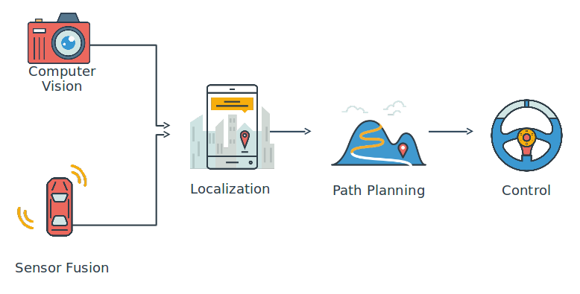
Como funcionam ?

Slide 5
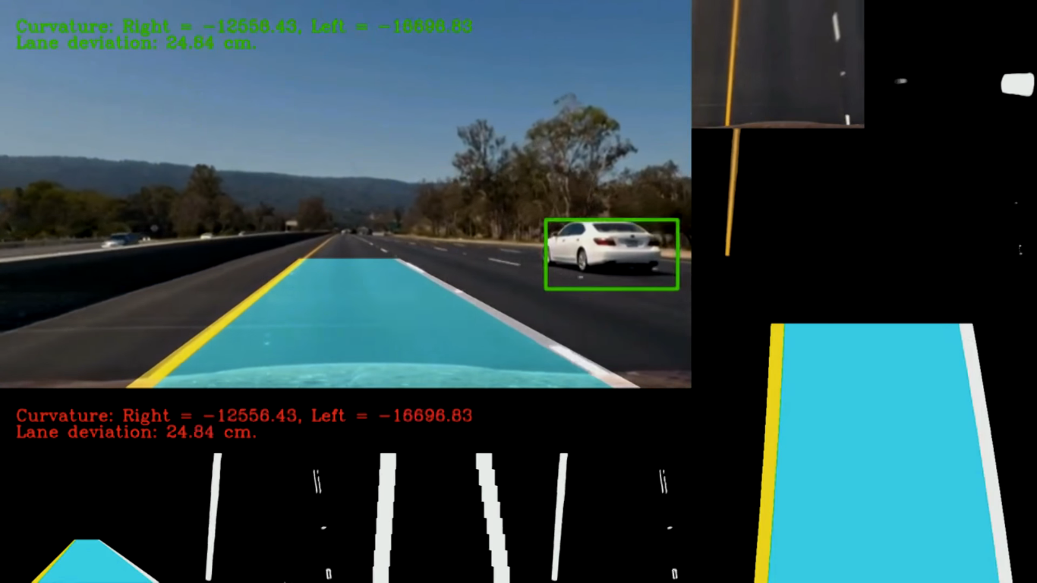
Visão computacional
Câmeras;
Algoritmos;

Slide 6

Sensores
Sensores ultrassônicos;
Radares;
LIDAR;

Slide 7
Localização
GPS;
Algoritmos matemáticos sofisticados;

Slide 8
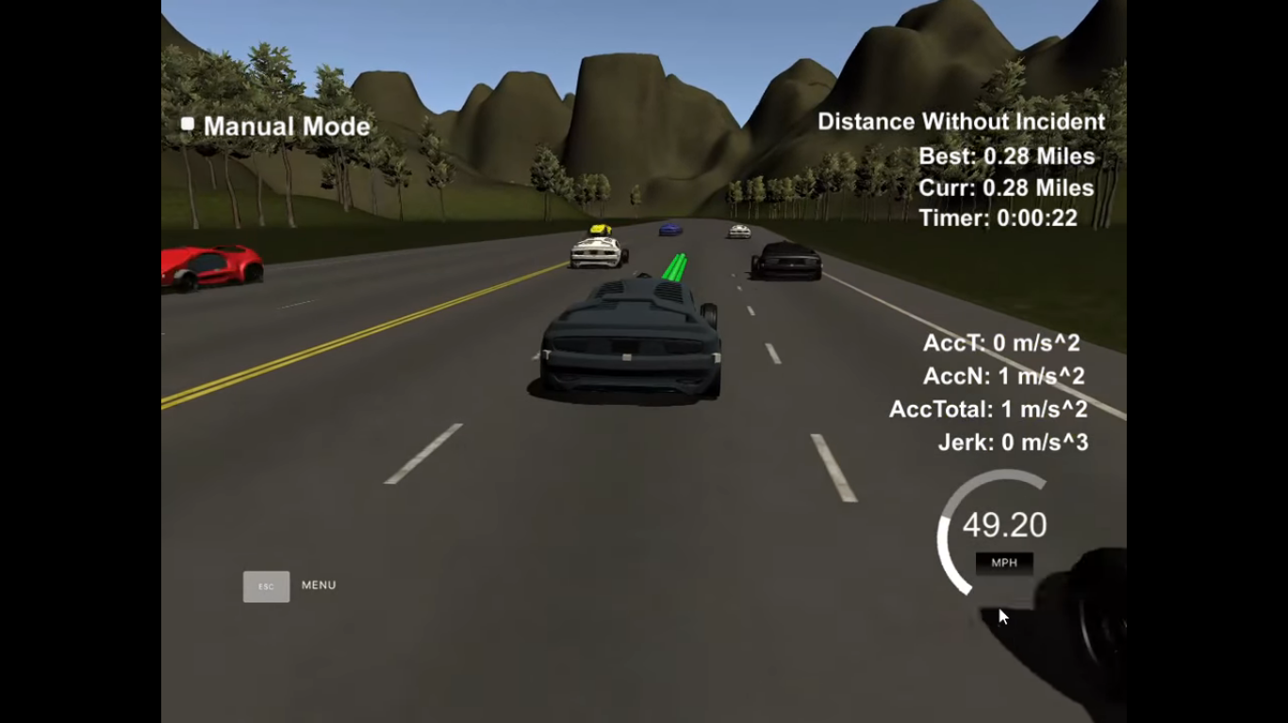
Planejamento de caminho
O que o veículo fará;
O que os veículos a sua volta estão fazendo;

Slide 9
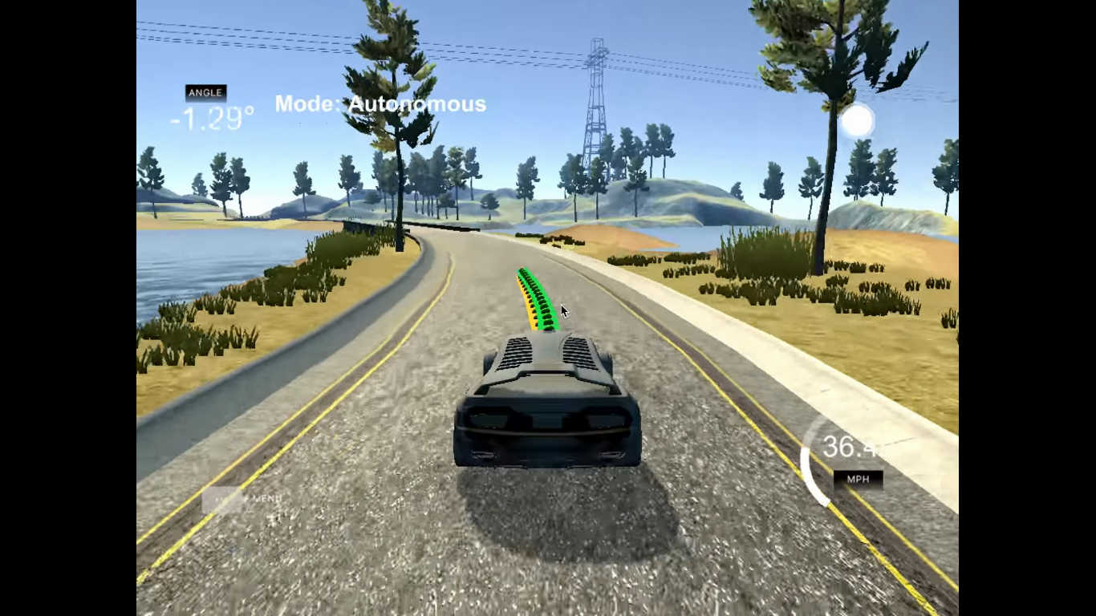
Controle
Movimento do carro;

Slide 10
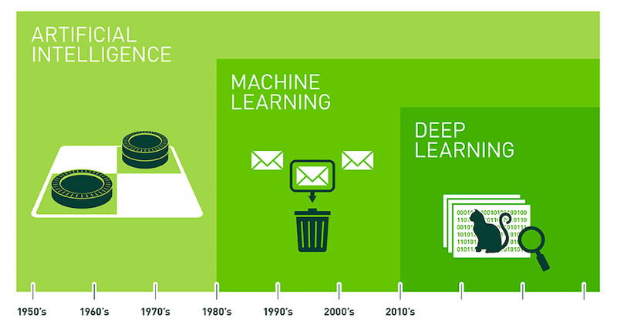
Deep Learning e Machine Learning
O que são?
Importância?
Aplicação em Carros Autônomo?
Qual a diferença?

Slide 11
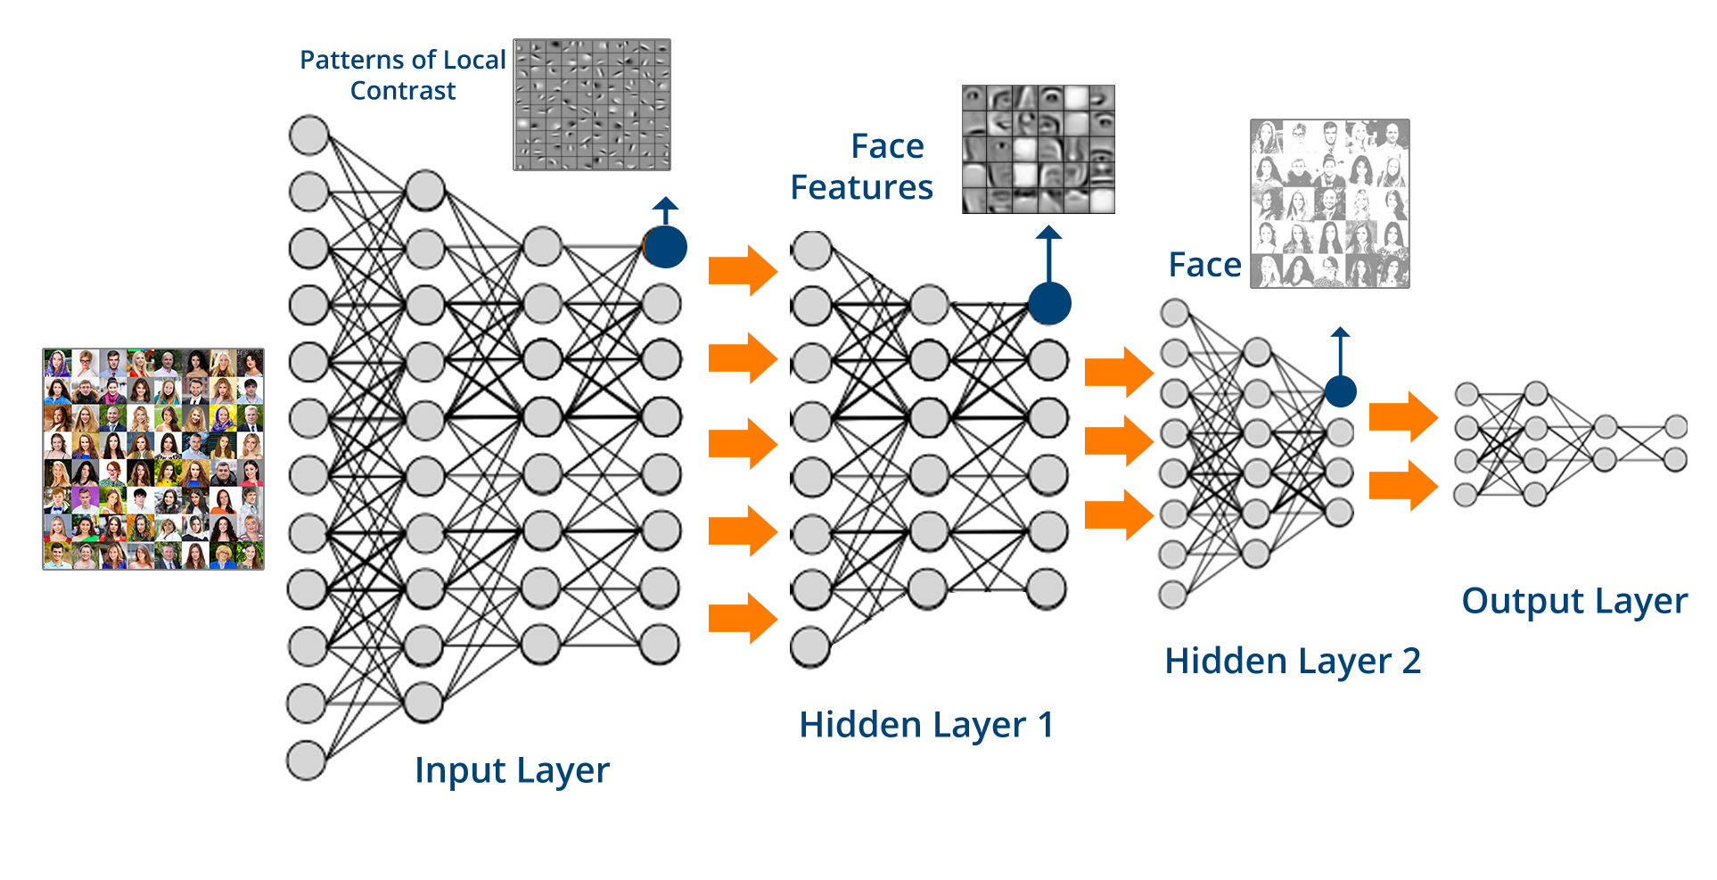
Redes Neurais Artificiais

Slide 12





Reconhecimento de Placas de Trânsito
Udacity

Slide 13
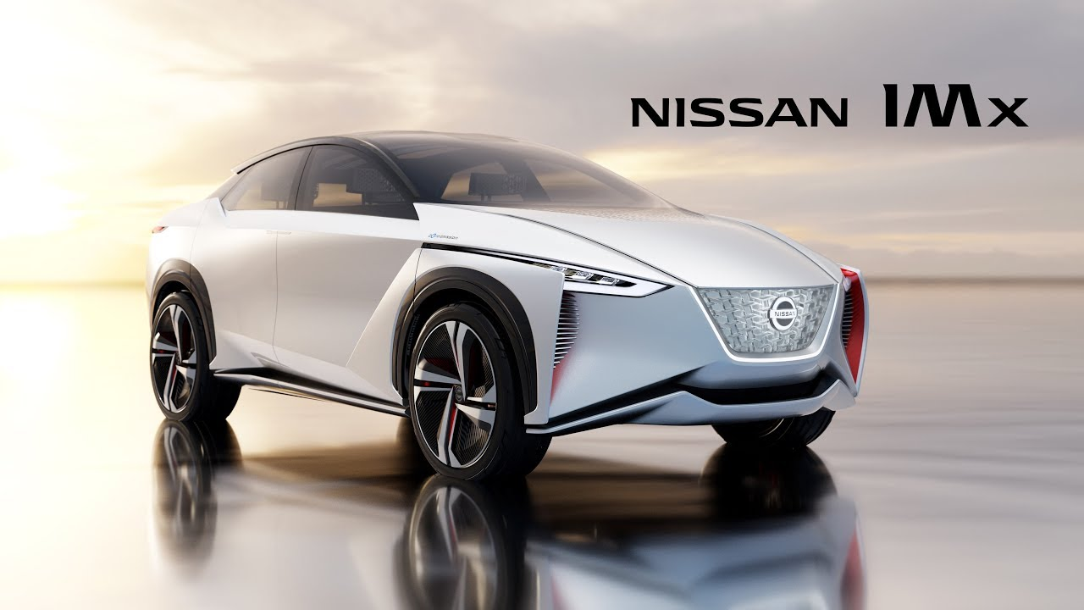
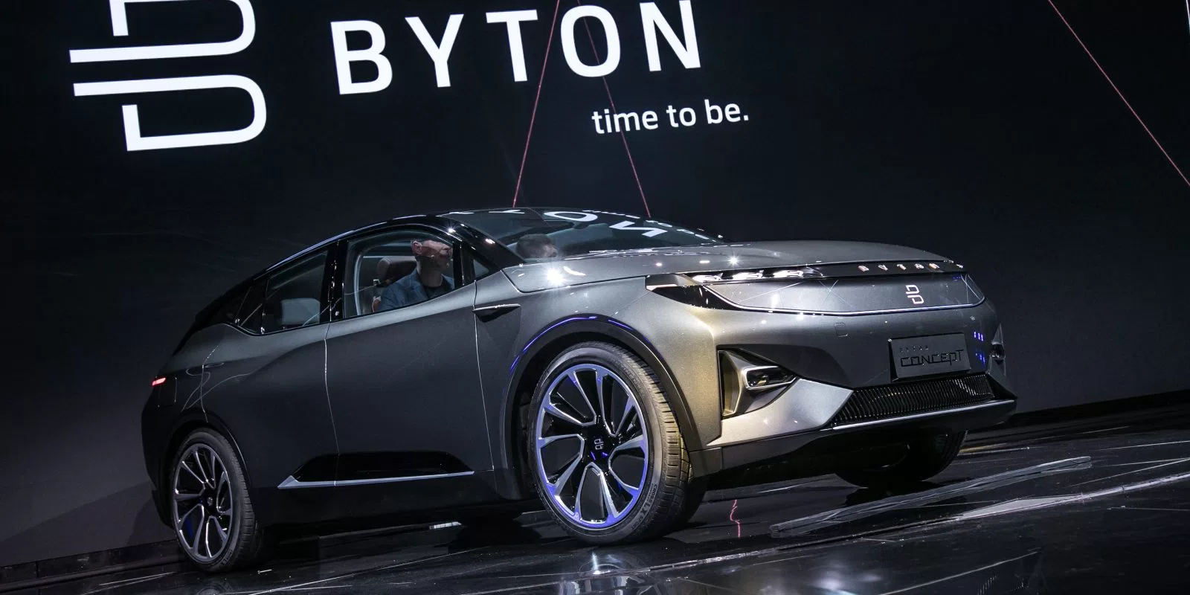

Self-Driving Cars na CES 2018
Nissan IMX
Byton Concept

Slide 14
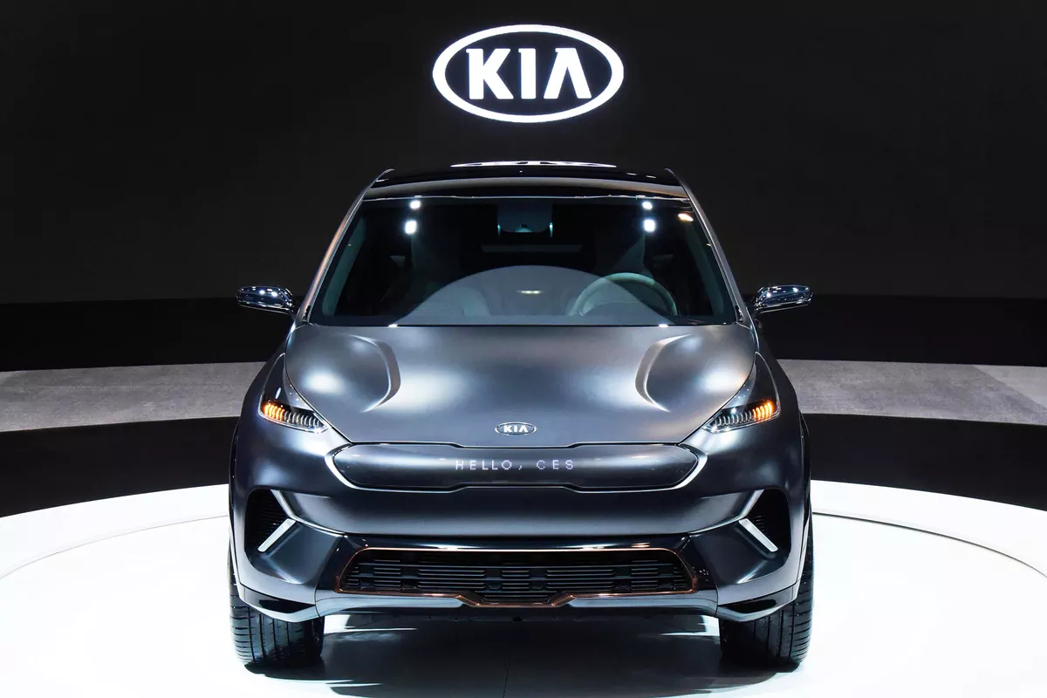
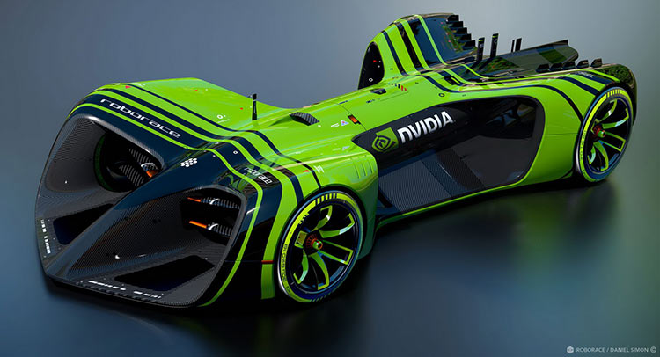
CES 2018
Niro EV
Robocar Nvidia

Slide 15
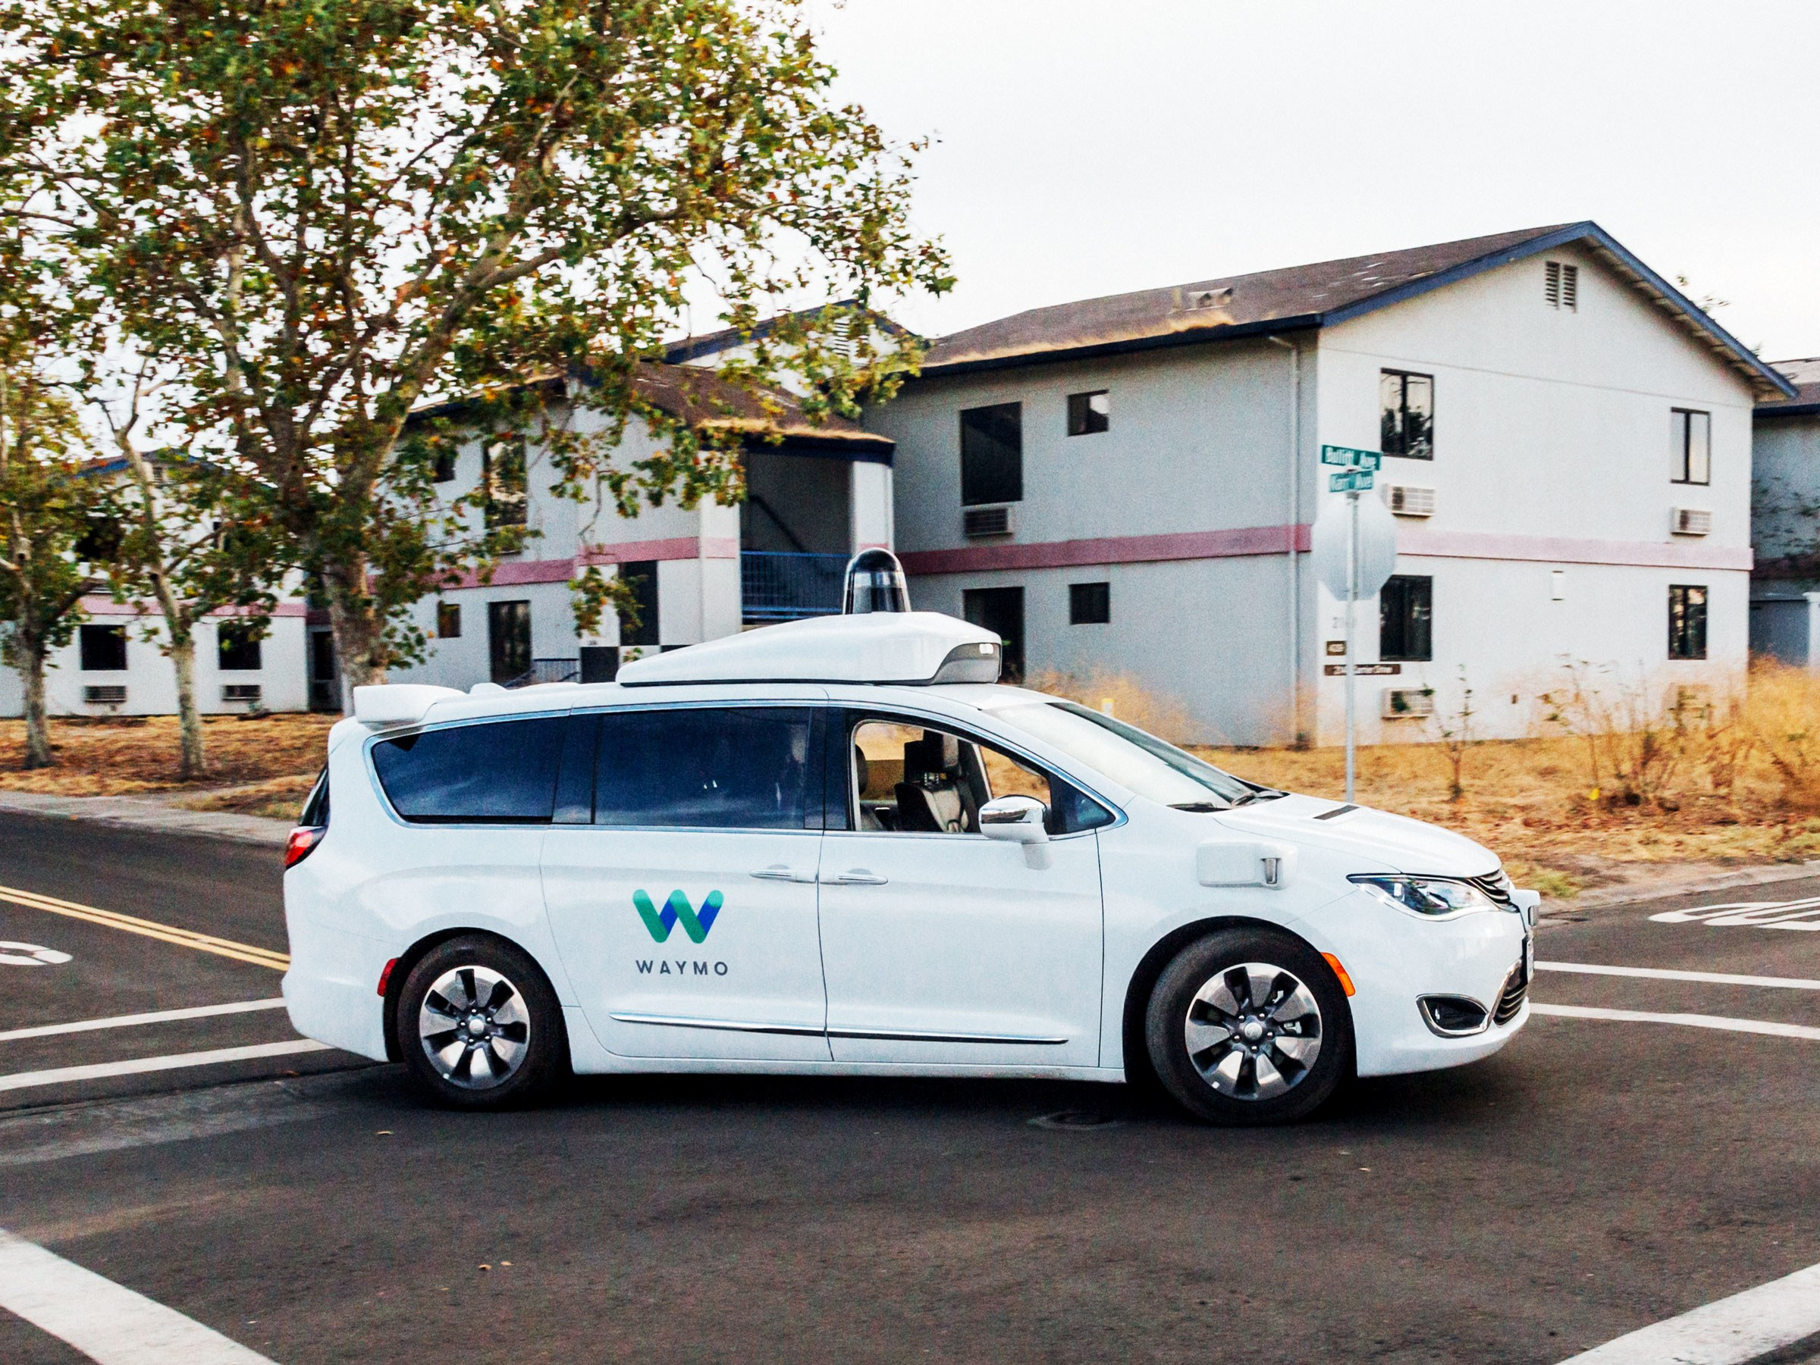
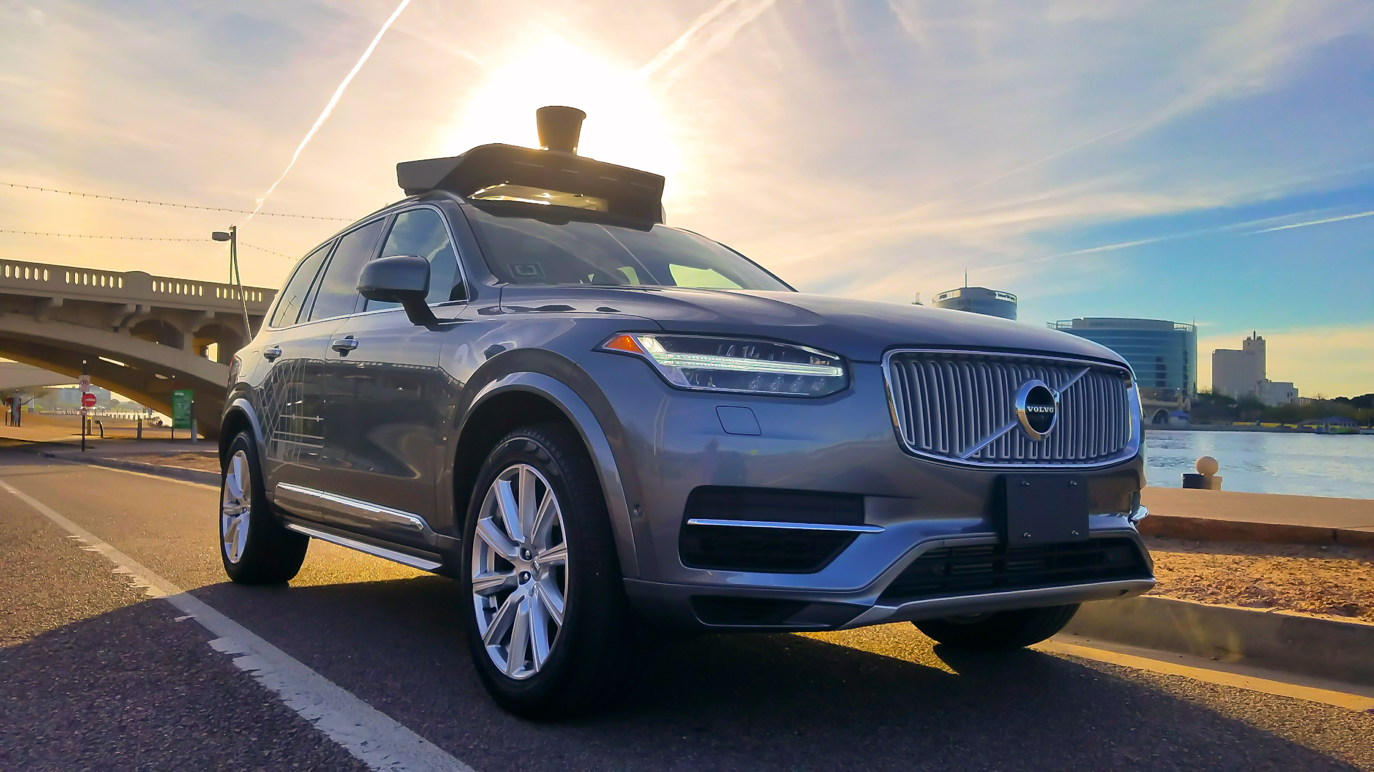
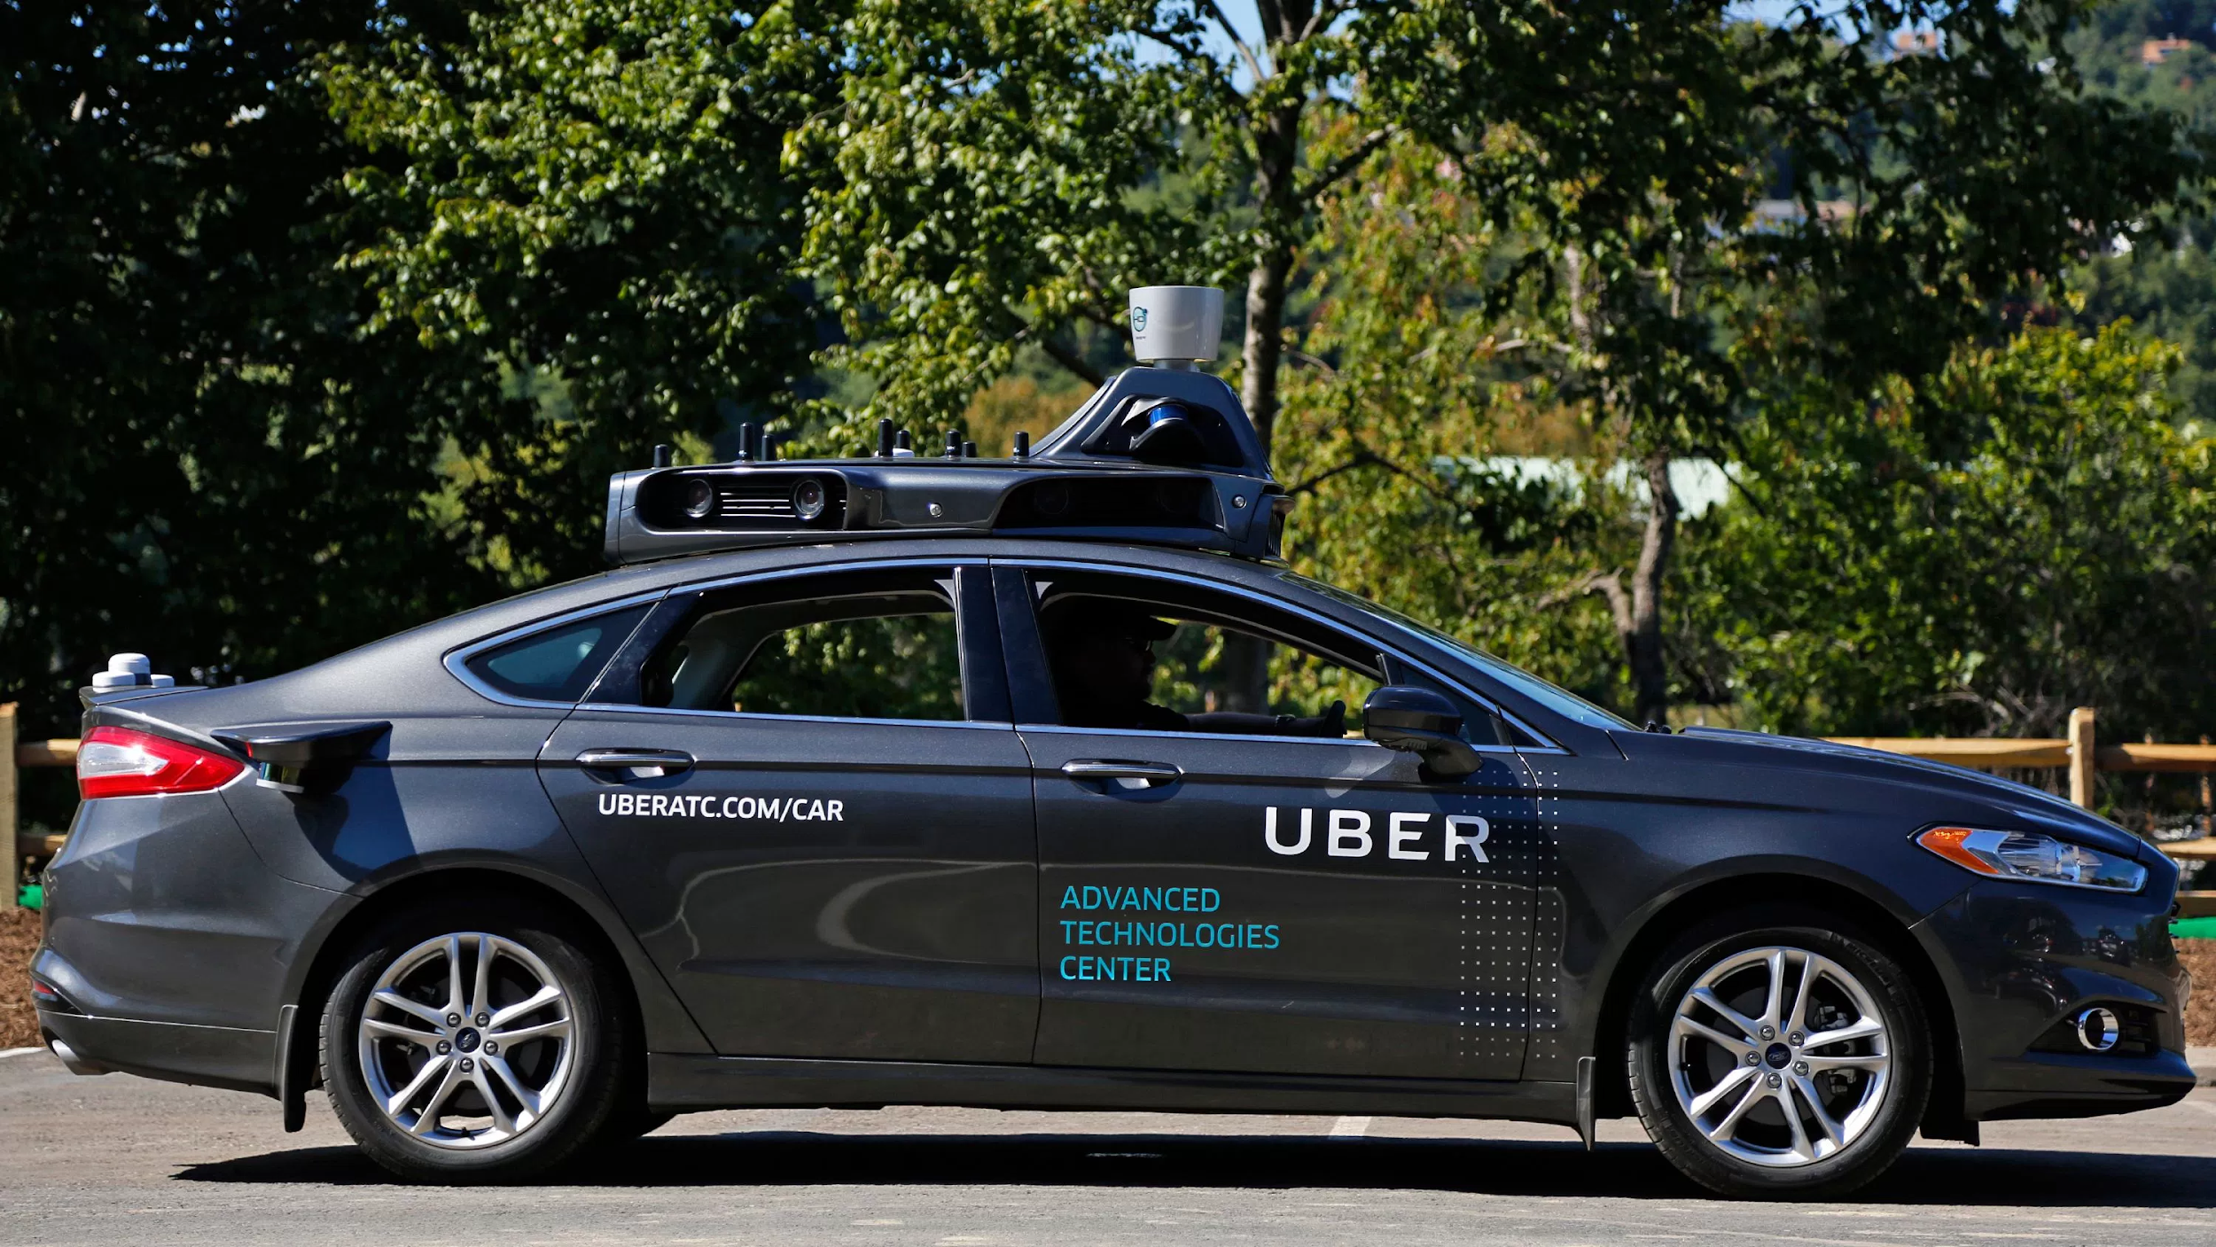
Self-Driving Cars em Teste
Waymo - Google
Uber

Slide 16



Carros Autônomos no Brasil
“Os autônomos ainda são uma realidade muito distante do Brasil, com a falta de estrutura de cidades e rodovias, vejo isto apenas para o longo prazo”
Carlos Ayub.

Slide 17
Vantagens dos Carros
autônomos
-Redução dos acidentes de trânsito provocados por fatores humanos;
-Possibilidade de deficientes (motoras ou visuais) utilizarem o automóvel sem auxílio de terceiros;
-Aumento da produtividade já que o condutor pode realizar outras atividades durante o processo de navegação;
-Redução no índice de assalto de carros.

Slide 18
Desvantagens dos Carros autônomos
-Maior consumo de energia comparado com carros com motoristas;
-Oportunidade de hackers para os carros autônomos;
-Limitações de áreas de transporte;
-Escolha de decisões complexa;

Slide 19
https://medium.com/data-science-brigade/a-diferen%C3%A7a-entre-intelig%C3%AAncia-artificial-machine-learning-e-deep-learning-930b5cc2aa42
https://www.sas.com/pt_br/insights/analytics/machine-learning.html
https://www.ces.tech
https://www.youtube.com/watch?v=KIvB5LFbA0w&t=708s
https://br.udacity.com

